Slide 1

GDCD 8

Slide 2


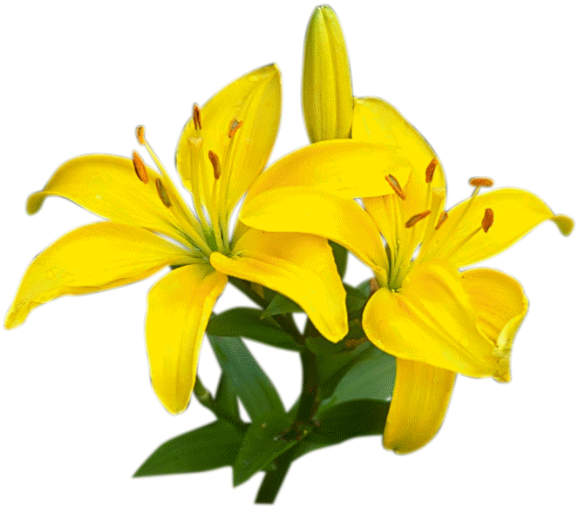
Bài 1:
TÔN TRỌNG LẼ PHẢI
Giáo viên: Trần Thúy An
Trường: THCS Long Biên
Năm học: 2018 – 2019

Slide 3


I. ĐẶT VẤN ĐỀ:
1. Đọc thông tin sgk
2.Trả lời câu hỏi:
Câu 1: Em có nhận xét gì về việc làm của quan Tuần phủ Nguyễn Quang Bích trong câu truyện trên?
Việc làm của quan Tuần phủ chứng tỏ ông là người dũng cảm, trung thực dám đấu tranh để bảo vệ lẽ phải không chấp nhận những đều việc sai trái
Câu 2: Trong các cuộc tranh luận, có bạn đưa ra ý kiến nhưng bị các bạn phản đối. Nếu ý kiến đó là đúng em sẽ xử sự như thế nào?
Nếu ý kiến đó là đúng em sẽ ủng hộ và bảo vệ ý kiến của bạn bằng cách phân tích cho các bạn thấy ý kiến của em là đúng, hợp lí
Nhóm 3: Nếu biết bạn mình quay cóp trong giờ kiểm tra em sẽ làm gì?
Em sẽ thể hiện thái độ không đồng tình với hành vi đó. Phân tích cho bạn biết tác hại của việc làm đó và khuyên bạn không làm như vậy nữa.

Slide 4

Theo em thế nào là lẽ phải? Tôn trọng lẽ phải là gì?

Slide 5

II: NỘI DUNG BÀI HỌC:
1. Khái niệm:
- Lẽ phải là những điều được coi là đúng đắn, phù hợp với đạo lí và lợi ích chung của xã hội.
- Tôn trọng lẽ phải là công nhận, ủng hộ, tuân theo và bảo vệ những điều đúng đắn; biết điều chỉnh suy nghĩ, hành vi của mình theo hướng tích cực; không chấp nhận và không làm những việc sai trái

Slide 6

Cho ví dụ về tôn trọng lẽ phải và không tôn trọng lẽ phải?
?

Slide 7
Tôn trọng lẽ phải
Không tôn trọng lẽ phải
Bảo vệ những ý kiến đúng
Phê phán những việc sai trái
Lắng nghe ý kiến của bạn, tự phân tích, đánh giá xem ý kiến nào hợp lú nhất thì theo
Gió chiều nào che chiều ấy
Chỉ làm những việc mình thích
Không bao giờ dám đưa ra ý kiến của mình

Slide 8


Tôn trọng lẽ phải có ý nghĩa như thế nào?

Slide 9
2. Ý nghĩa
- Giúp mọi người có cách ứng xử phù hợp
- Làm lành mạnh các mối quan hệ xã hội
Góp phần thúc đẩy xã hội ổn định và phát triển

Slide 10
Tôn trọng lẽ phải biểu hiện qua đâu?

Slide 11
3. Biểu hiện:
- Thái độ
- Cử chỉ, hành động
- Lời nói

Slide 12
CỦNG CỐ BÀI HỌC

Slide 13
Củng cố
Câu 1: Ý nào là tôn trọng lẽ phải?
A. Không nghe ý kiến của người khác
B. Kiên quyết ý kiến mình là đúng
C.Gió chiều nào che chiều đó
D. Lắng nghe, phân tích ý kiến
Đáp án : D

Slide 14
Câu 2: Ý thể hiện không tôn trọng lẽ phải
A. Thực hiện tốt nội quy của trường, lớp
B. Chỉ ra khuyết điểm của bạn
C. Bảo vệ ý kiến đúng
D. Làm những việc mình thích
Đáp án : D

Slide 15

DẶN DÒ
- Học bài
- Làm bài tập sgk
- Sưu tầm một số câu tục ngữ, ca dao, danh ngôn nói về tôn trọng lẽ phải

